Slide 1

Die Grundschule

Slide 2

Das Anmeldeverfahren
Wann ist Ihr Kind schulpflichtig?
Jedes Kind, das bis zum Beginn des 30.9. seinen 6. Geburtstag feiert, ist im selben Jahr schulpflichtig.
Zur Schulanmeldung schreibt die Stadt Hagen alle Erziehungsberechtigten der schulpflichtigen Kinder für die verbindlichen Anmeldetermine im Vorjahr an.
Die Anmeldung an der gewünschten Grundschule erfolgt in erfolgt zunächst vorläufig.
Termine zur schulärztlichen Untersuchung werden durch das Gesundheitsamt erteilt.

Slide 3
Nach erfolgter Anmeldung an der Grundschule entscheidet die Schulleiterin oder der Schulleiter nach § 46 Abs. 1 Schulgesetz NRW (SchulG) über die Aufnahme in die Schule. Die Entscheidung über die Aufnahme wird von der Schulleitung ca. im Dezember / Januar an die Eltern versendet.
Die Aufnahmekapazität der Grundschulen richtet sich nach der vom Schulträger festgesetzten Anzahl der Eingangsklassen jeder Schule und den zulässigen Klassengrößen. Während des Aufnahmeprozesses tauschen sich die Kindertages-einrichtung und die Grundschule mit dem Einverständnis der Eltern über das aufzunehmende Kind aus, um eventuelle vorschulische Fördermöglichkeiten auszuschöpfen.

Slide 4

Offene Ganztagsschule (OGS)
verbindliche Anmeldung für 1 Schuljahr
verpflichtend ist die Teilnahme an der täglichen Betreuung bis mindestens 15.00 Uhr, Betreuung von 7.45 bis 16.00 Uhr möglich
Elternbeitrag OGS (soziale Staffelung in Abhängigkeit vom Brutto-Jahreseinkommen; Ermäßigungen für Geschwisterkinder)
gemeinsames Mittagessen, qualifizierte Hausaufgaben-betreuung
danach Arbeitsgemeinschaften oder Beschäftigungsangebote

Slide 5
Vorzeitige Einschulung
Formloser Antrag an die Schulleitung der Grundschule.
Eingehende Beratung mit den Erziehungsberechtigten und der Kindertageseinrichtung.
Entscheidung der Schulleitung unter Berücksichtigung des schulärztlichen Gutachtens.

Slide 6
Rückstellung vom Schulbesuch
Die Entscheidung trifft die Schulleitung auf der Grundlage des ärztlichen Gutachtens.
Wünschen Eltern, dass ihr Kind ein Jahr später in die Schule geht, dann ist dies nur möglich, wenn erhebliche gesundheitliche Gründe vorliegen.

Slide 7
Flexible Schuleingangsphase
betrifft die ersten beiden Schuljahre
kann in einem Jahr, in zwei oder in drei Jahren durchlaufen werden
die erreichten Kompetenzen am Ende der Schuleingangsphase sind für die Versetzung in Klasse 3 entscheidend
Grundschulen mit jahrgangsbezogenen Lerngruppen
Grundschulen mit jahrgangsgemischten Lerngruppen

Slide 8

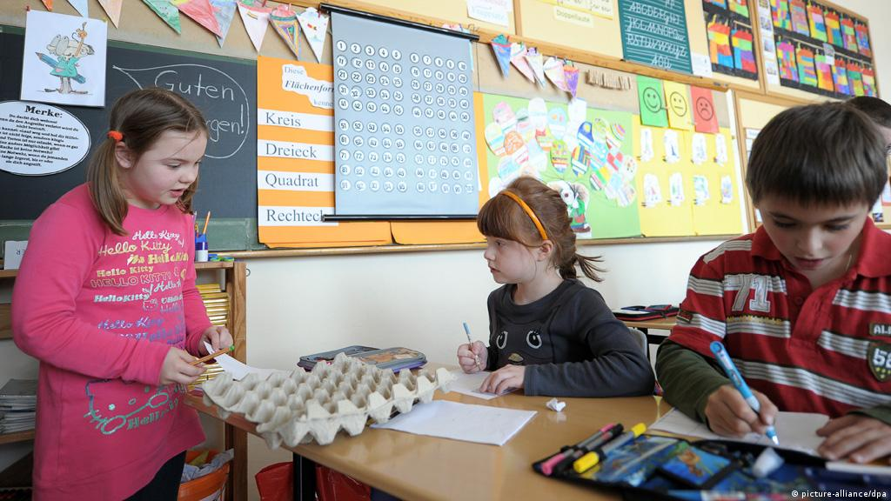
Gemeinsames Lernen
Kinder mit Handicap melden Sie bitte an der wohnortnahen Grundschule an.
Bitte bringen Sie ärztliche Berichte zur Anmeldung mit.
Bei der Anmeldung berät die Schule Sie darüber, welche Unterstützungsmöglichkeiten Ihrem Kind laut Gesetz zur Verfügung stehen.
Zur Ermittlung der Ansprüche Ihres Kindes über sonderpädagogische Unterstützung kann ein Antrag gestellt werden gemäß der Verordnung über sonderpädagogische Förderung. (AO-SF 13-41 Nr. 2.1*)
Im Zuge der Beratung wird auch geprüft, welche Grundschule über die für Ihr Kind notwendigen sächlichen und räumlichen Bedingungen verfügt.
An dieser Stelle benennen Sie bitte deutlich Ihre Wunschschule.
Auch eine Förderschule kann ein geeigneter Lernort für Ihr Kind sein.
*AO-SF – Ausbildungsordnung sonderpädagogische Förderung

